Slide 1
An Bhithéagsúlacht

Slide 2
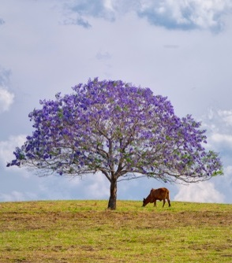
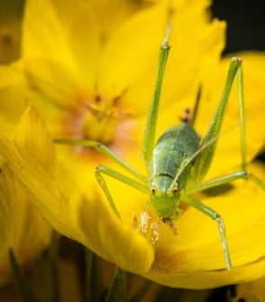
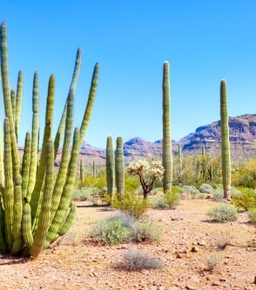
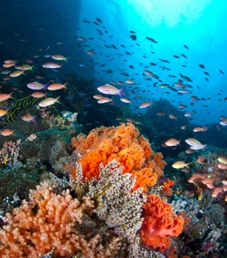
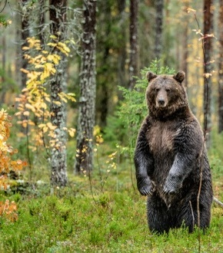
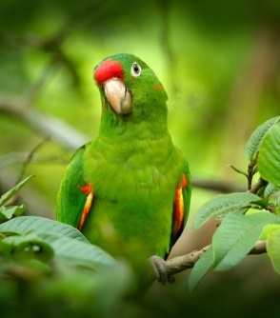
Táimid ag maireachtáil i ndomhan atá lán de nithe beo – plandaí, ainmhithe, baictéir agus fungais ina measc. Maireann na nithe beo nó na horgánaigh sin i ngach cearn den domhan ó bhun na farraige go barr na sléibhte agus gach áit idir eatarthu. Ní fios go fóill cé mhéad cineál orgánach atá ar domhan. Tá eolaithe i ndiaidh teacht ar 1.7 milliún speiceas éagsúil go dtí seo, ach creidtear go bhfuil na milliúin speiceas eile ann nár thángthas orthu go fóill.

Slide 3
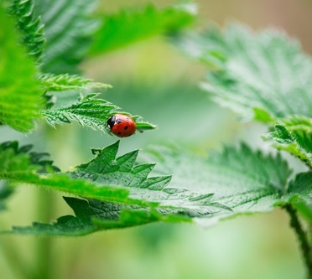
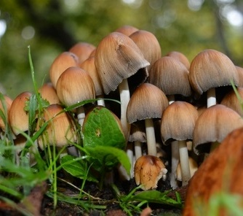
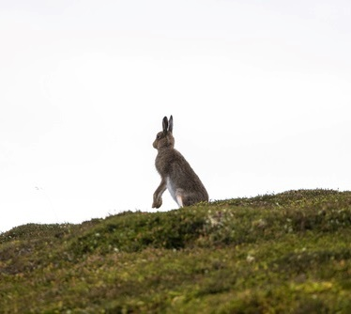
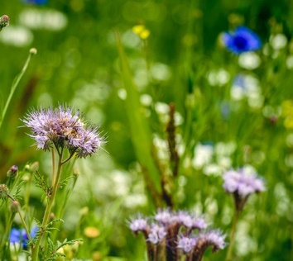
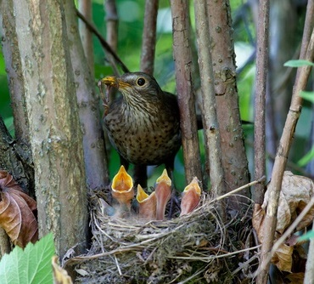
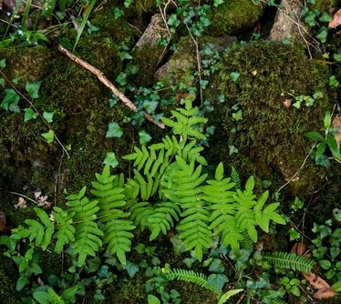
I measc na speiceas a mhaireann in Éirinn tá:
breis is 400 cineál éin
thart ar 4000 cineál planda
timpeall 3000 cineál fungais
33 mamach talún
26 mamach mara
na mílte cineál inveirteabraigh
suas le 30 cineál éisc fionnuisce

Slide 4
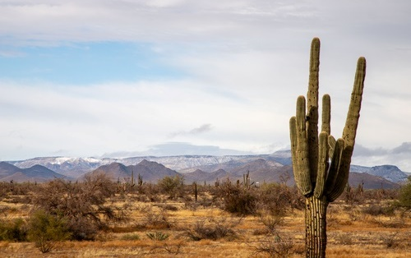
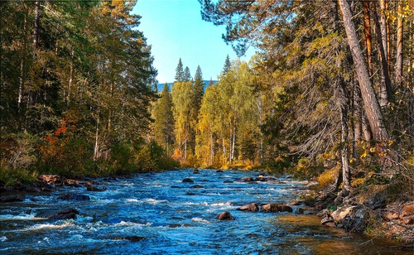
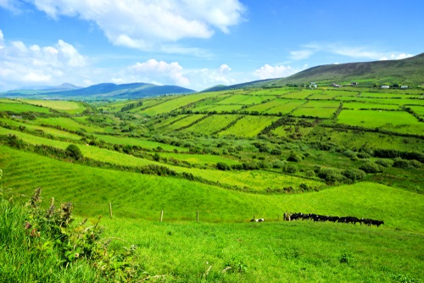
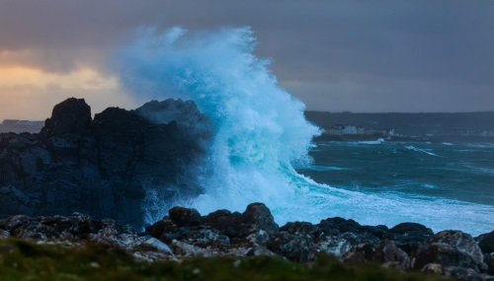
Gnáthóg a thugtar ar an áit ina maireann planda, ainmhí nó orgánach eile – fásach, foraois, lochán, páirc, abhainn, an fharraige, mar shampla. Bíonn plandaí, ainmhithe agus orgánaigh eile ag maireachtáil le chéile i ngnáthóga éagsúla ar fud an domhain.
Bíonn na horgánaigh atá in aon ghnáthóg lena chéile ag brath ar a chéile chun maireachtáil. Idirspleáchas a thugtar air sin. Mar shampla, is minic a bhíonn éin agus ainmhithe beaga eile ag brath ar chrainn is ar phlandaí chun foscadh agus bia a chur ar fáil dóibh. Anuas air sin, cuidíonn na héin agus na hainmhithe beaga le síolta na bplandaí is na gcrann a scaipeadh.
An bhfuil tú in ann smaoineamh ar aon bhealach eile a mbíonn na horgánaigh i ngnáthóga ag brath ar a chéile chun maireachtáil?

Slide 5
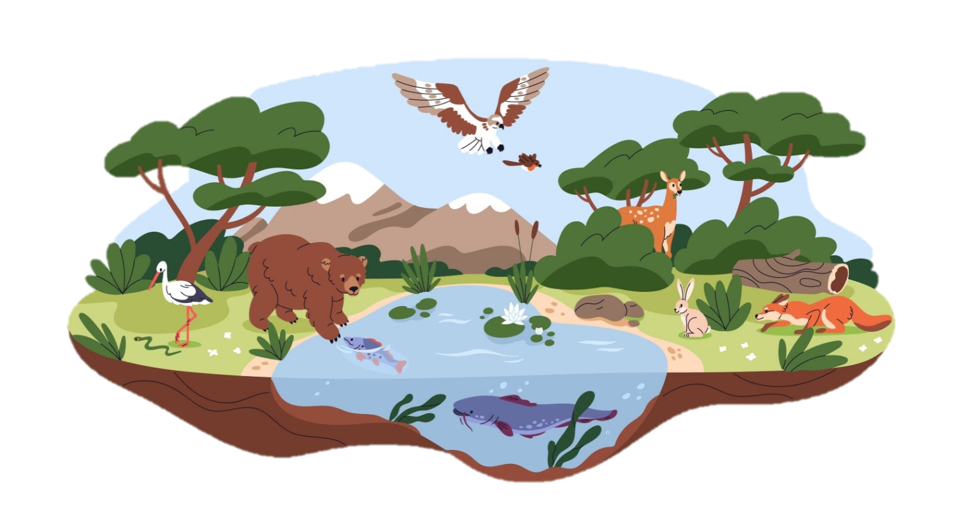
An Bhithéagsúlacht
Nuair a bhíonn go leor speicis éagsúla de phlandaí, ainmhithe, agus nithe beo eile ag maireachtáil ina dtimpeallacht nádúrtha, tugtar bithéagsúlacht air sin.
Nuair a bhíonn bithéagsúlacht ag baint le gnáthóg, is é sin, nuair a bhíonn go leor speicis éagsúla ag maireachtáil inti, cuireann sin le seasmhacht agus le folláine na gnáthóige.

Slide 6
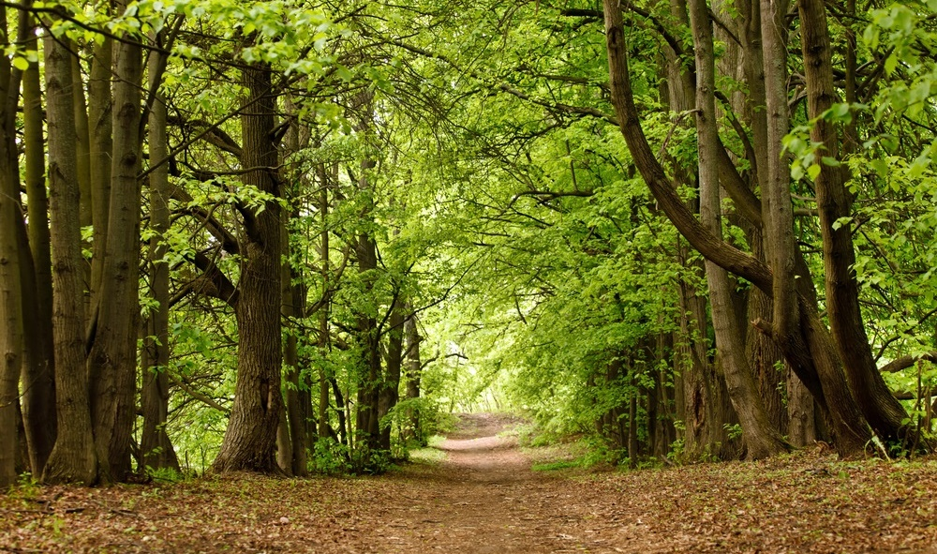
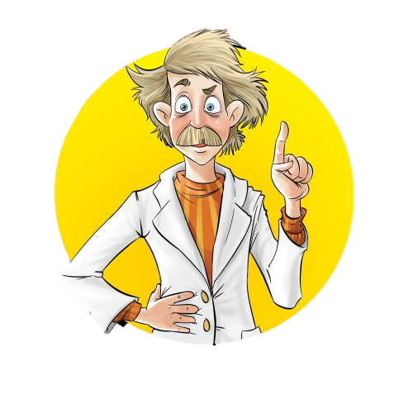
Tá go leor cúiseanna a bhfuil an bhithéagsúlacht tábhachtach don chine daonna. An bhfuil a fhios agat cad iad?
Tóg gnáthóg foraoise, mar shampla. Mura mbeadh sa ghnáthóg ach cineál amháin crainn, bheadh an ghnáthóg féin i mbaol dá mbuailfeadh galar an crann sin. Dá mbeadh go leor cineálacha éagsúla crann san fhoraois, áfach, bheadh an ghnáthóg slán fiú amháin sa chás go mbuailfeadh galar speiceas amháin.

Slide 7
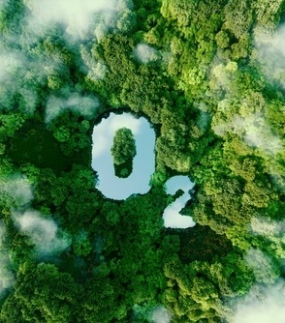
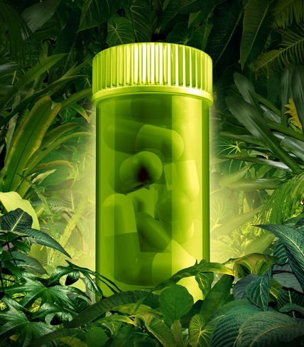
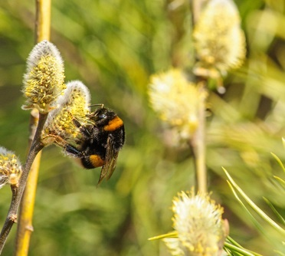
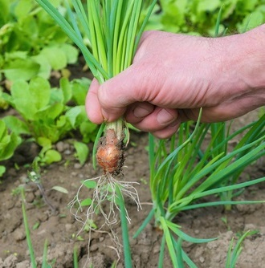
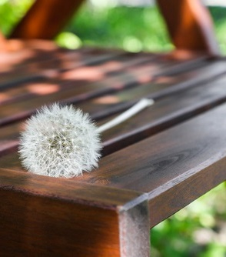
Déanann beacha agus feithidí eile pailniú ar phlandaí. Gan iad bheimis gann ar bhia.
Is ó phlandaí a tháinig go leor de na cógais atá againn ar domhan.
Cuireann plandaí aer úr ar fáil dúinn.
Tábhacht na Bithéagsúlachta don Duine
Ithimid plandaí agus ainmhithe mar bhia.
Úsáidimid adhmad ó chrainn chun troscán a dhéanamh agus mar ábhar tógála do thithe.
Cuidíonn plandaí agus ainmhithe ar nós péisteanna chun uisce glan a chur ar fáil dúinn.

Slide 8
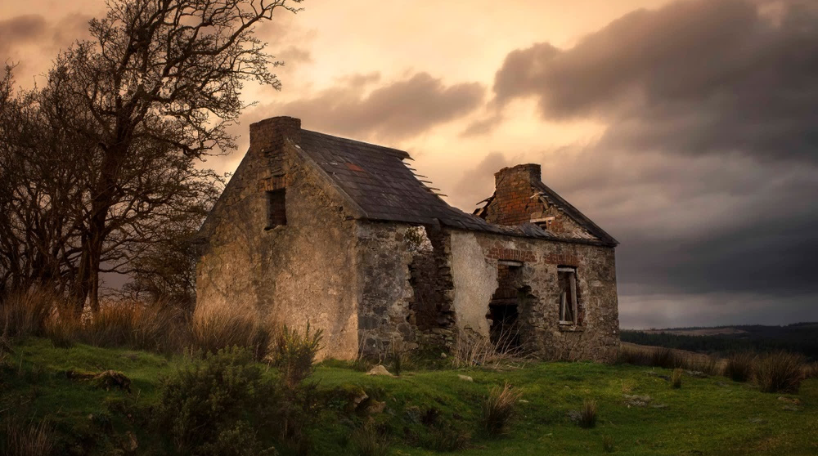
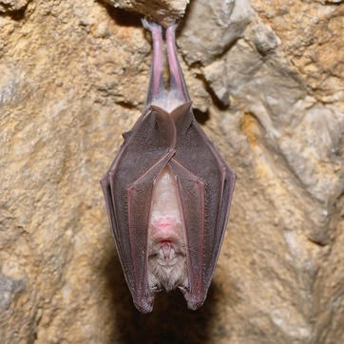
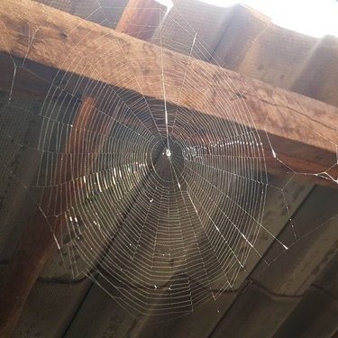
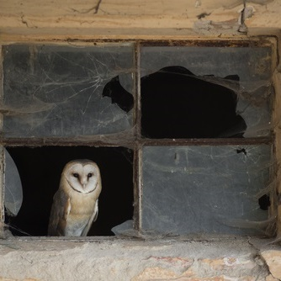
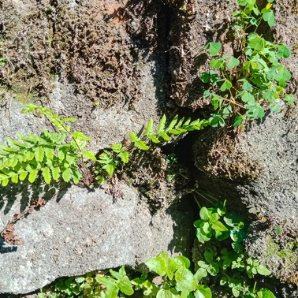
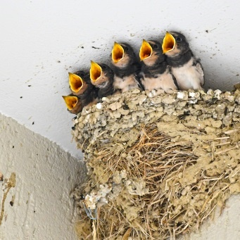
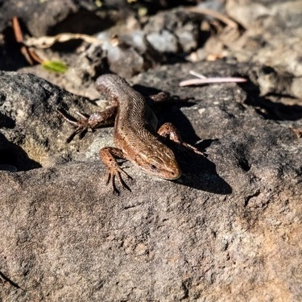
Uaireanta scriosann daoine gnáthóga, chun teach nó bóthar a thógáil, mar shampla. Má ligtear dó, áfach, tagann an dúlra ar ais. Féach an seanteach seo, mar shampla. Is gnáthóg é atá lán den bhithéagsúlacht. Cén cineál fiadhúlra a bheadh ag maireachtáil ann, meas tú?
D’fhéadfadh go leor cineálacha éagsúla orgánach a bheith ag maireachtáil ann, mar shampla:
Ialtóga
Damháin alla agus inveirteabraigh eile
Ulchabháin
Raithneach, caonach nó plandaí eile
Fáinleoga
Laghairteanna

Slide 9
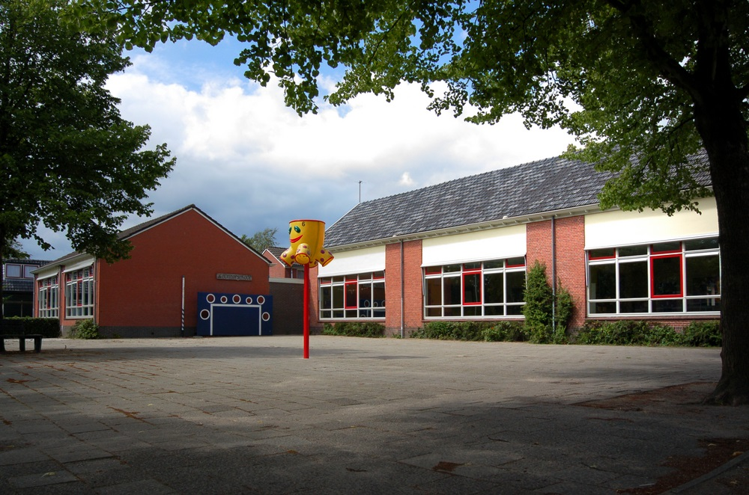
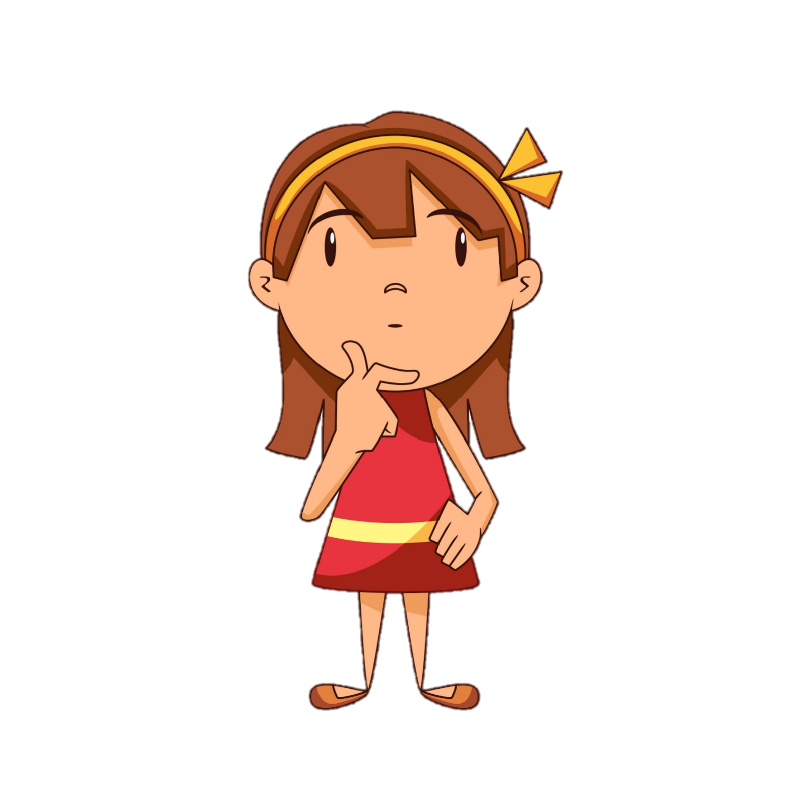
Chuirfeadh sé iontas ort in amanna an áit ina bhfeicfeá an fiadhúlra. Smaoinigh ar do scoil féin. An bhfuil aon fhiadhúlra ag maireachtáil ar thalamh na scoile, meas tú?

Slide 10
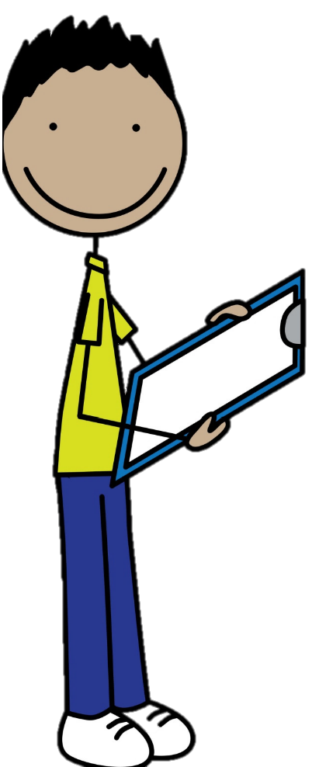
An Fiadhúlra ar Thalamh na Scoile
Téigh amach ag siúl ar thalamh na scoile. Cláraigh na speicis éagsúla a dtagann tú orthu ar leathanach 10–11 i do leabhar oibre.
Dáta | An planda nó an t-ainmhí a chonaic mé | An áit a bhfaca mé é
An Scoil
Déan é seo ó am go ham le linn na bliana. Gach seans go mbeidh speicis éagsúla le feiceáil ag amanna éagsúla den bhliain!

Slide 11
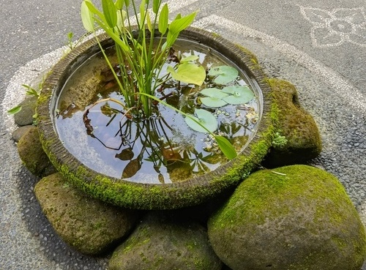
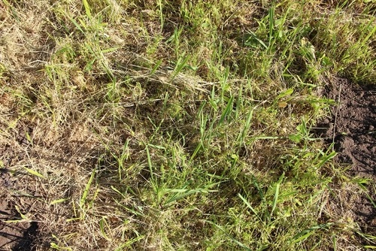
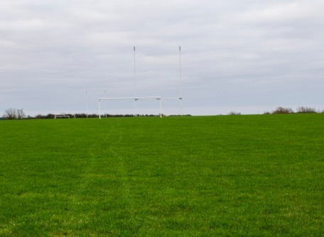
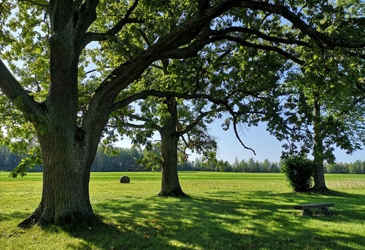
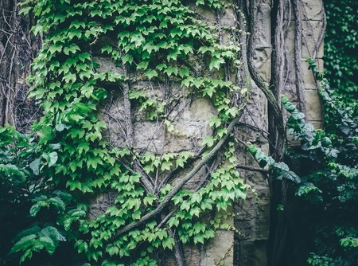
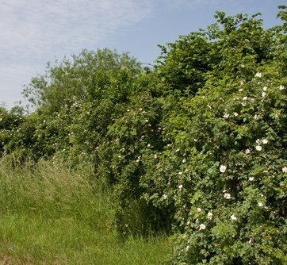
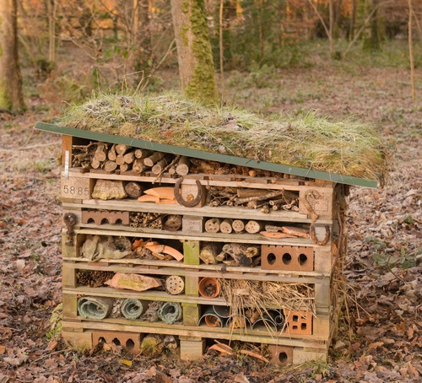
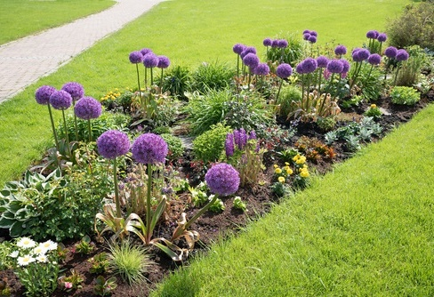
Gnáthóga ar Thalamh na Scoile
Lochán
Spás fiáin
Páirc imeartha
Bíonn plandaí is ainmhithe éagsúla ag maireachtáil i ngnáthóga éagsúla. Féach na gnáthóga seo. An bhfuil aon cheann acu le feiceáil ar thalamh na scoile?
An bhfuil mórán bithéagsúlachta ag baint leis na gnáthóga atá ar thalamh na scoile?
Crann
Balla
Óstán mionainmhithe
Ceapach bláthanna
Fál

Slide 12
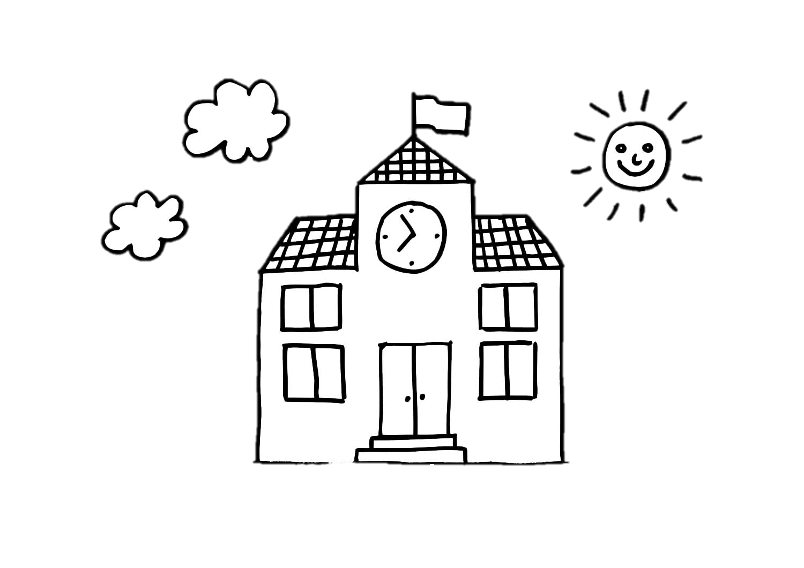
Gnáthóga ar Thalamh na Scoile
Téigh ar shiúlóid timpeall na scoile. Cláraigh na gnáthóga a fheiceann tú ar leathanach 7 i do leabhar oibre.
Gnáthóga a Chonaic Mé | ✓nó ✗
Páirc imeartha (an féar á bhaint)
Spás fiáin (féar fada)
Bláthbhosca fuinneoige
Ceapach bláthanna
Planda pota
Garraí glasraí
Carn nó araid mhuirín
Garraí luibheanna
Crann
Fál
Balla
Eidhneán
Óstán mionainmhithe
Lochán
Gnáthóga eile:
An Scoil
Anois úsáidfimid an t-eolas sin chun léarscáil bhithéagsúlachta a dhéanamh den scoil.

Slide 13
Léarscáil Bhithéagsúlachta na Scoile
1
Déan sceitse garbh den scoil.
Cuardaigh do scoil ar Google maps nó ar https://maps.scoilnet.ie/OSiMaps/EsriVer17/index.html
chun teacht ar radharc satailíte di.
Déan sceitse garbh den scoil ar leathanach bán. Léirigh na gnéithe seo a leanas:
Talamh na scoile
An scoil féin agus aon fhoirgneamh eile atá ar an láthair
Geata na scoile, an carrchlós agus aon sainchomharthaí eile
Fág go leor spáis ar an leathanach do na gnáthóga chomh maith.

Slide 14
Léarscáil Bhithéagsúlachta na Scoile
2
Déan eochair don léarscáil.
Uimhir | Gnáthóg | Siombail
1 | Fál
2 | Crann
3 | Lochán
4 | Páirc imeartha
5 | Ceapach bláthanna
6 | Spás fiáin (féar fada)
7 | Bláthbhosca fuinneoige
8 | Eidhneán ar bhalla
Féach arís ar liosta na ngnáthóg ar leathanach 7 i do leabhar oibre. Na gnáthóga ar chuir tú tic leo, sin iad na gnáthóga a bheidh le léiriú agat ar do léarscáil bhithéagsúlachta.
Déan leagan garbh d’eochair na léarscáile ar leathanach bán. I gcás gach gnáthóige:
scríobh ainm na gnáthóige agus cuir uimhir leis an ngnáthóg sin.
roghnaigh an tsiombail a úsáidfidh tú chun an ghnáthóg sin a léiriú.
roghnaigh an dath a chuirfidh tú ar gach siombail.
Cinntigh go bhfuil éagsúlacht sna siombailí ó thaobh crutha agus datha de.

Slide 15
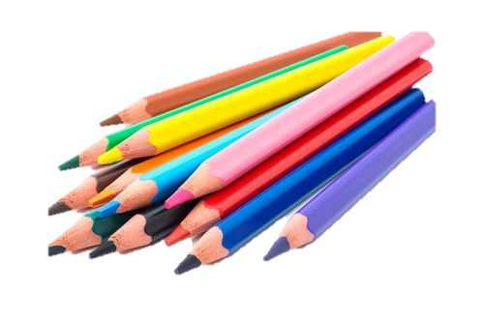
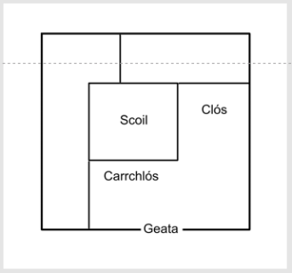
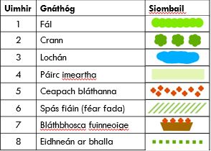
Léarscáil Bhithéagsúlachta na Scoile
3
Ullmhaigh le dul ar shiúlóid timpeall na scoile.
Bailigh na nithe atá uait don tsiúlóid:
Clár fáiscthe
An léarscáil gharbh agus eochair na léarscáile
Peann luaidhe agus criáin nó pinn luaidhe daite

Slide 16
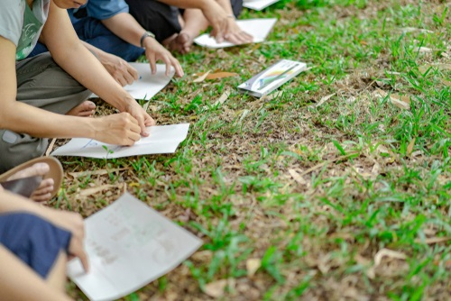
Léarscáil Bhithéagsúlachta na Scoile
4
Téigh ar an tsiúlóid.
Nuair a thagann tú ar ghnáthóg ar leith, déan an ghnáthóg sin a mharcáil ar an léarscáil gharbh.

Slide 17
Léarscáil Bhithéagsúlachta na Scoile
5
Tarraing an leagan deireanach den léarscáil i do leabhar oibre.
Agus tú ar ais sa rang, tarraing an leagan deireanach den léarscáil bhithéagsúlachta agus den eochair ar leathanach 8–9 i do leabhar oibre.
Cliceáil ar an nasc seo chun féachaint ar fhíseán maidir le léarscáil bhithéagsúlachta a dhéanamh de do ghairdín sa bhaile: http://www.heritageinschools.ie/online-tutorials/how-to-make-a-biodiversity-map-of-your-garden

Slide 18
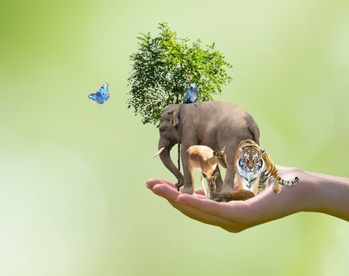
Tuilleadh eolais:
https://leitrimcoco.ie/eng/Community-Culture/Heritage/Publications/Gardening-for-Biodiversity-Irish-Language-Version.pdf
https://greenschoolsireland.org/wp-content/uploads/2021/12/habitat-mapping-seminar.pdf
http://publications.europa.eu/resource/cellar/080dffa8-49c5-11e8-be1d-01aa75ed71a1.0012.03/DOC_2
http://www.heritageinschools.ie/teachers-resources/p2?q=

Slide 19
Ealaín: Christine Warner
Íomhánna eile: Shutterstock
Rinneadh gach iarracht teacht ar úinéir an chóipchirt i gcás na n‑íomhánna atá ar na sleamhnáin seo. Má rinneadh faillí ar aon bhealach ó thaobh cóipchirt de ba cheart d’úinéir an chóipchirt teagmháil a dhéanamh leis na foilsitheoirí. Beidh na foilsitheoirí lántoilteanach socruithe cuí a dhéanamh leis.
© Foras na Gaeilge, 2023
An Gúm, Foras na Gaeilge, 63–66 Sráid Amiens, Baile Átha Cliath 1

